Slide 1


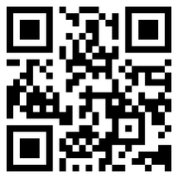



NOME
CARGOPT
CARGOIN
+55 (41) 2106-RAMAL
@SCHWARZ-SA
/SCHWARZ.SA

